Slide 1
innisfree_FO리뉴얼_PC_이벤트 화면설계서
Version 0.9 / 2024-06-19
정효진

Slide 2
Version History #1
Version. | Date | 작성자 | 상세 내용
0.5 | 2024-05-27 |  | 최초 작성
0.9 | 2024-06-07 |  | 모바일 기준 현행화
0.9 | 2024-06-19 |  | 이벤트상세 BO>이벤트상세 예약기능 삭제 반영 참여형 이벤트 응모하기 버튼 상단에 개인정보수집동의 영역 추가 이벤트 응모확인 팝업 삭제 캠페인>우수회원키트/체험단 프로세스 수정 우수회원키트.체험단 온/오프라인 진행 기준 추가 우수회원키트 뷰티포인트 지급일, 사용기한 디스크립션 변경
Version. | Date | 작성자 | 상세 내용
6/19

Slide 3
페이지목록
화면 ID | Level 1 | Level 2 | Level 3 |  | 구분 | 요구사항
IN_PC_EVE_01_01 | 이벤트 | 목록 |  |  | page | 참여형, 출석체크형 추가
IN_PC_EVE_02_01 IN_PC_EVE_02_02 IN_PC_EVE_02_03 IN_PC_EVE_02_04 IN_PC_EVE_02_05 IN_PC_EVE_02_06 IN_PC_EVE_02_07 IN_PC_EVE_02_08 |  | 상세 | 단순고지형 |  | page
IN_PC_EVE_03_01 IN_PC_EVE_03_02 IN_PC_EVE_03_03 |  |  | 쿠폰형 |  | page
IN_PC_EVE_04_01 |  |  | 참여형(럭키드로우,랜덤이벤트) |  | page
IN_PC_EVE_04_02 |  |  |  | 당첨안내 팝업 | Layer Popup
IN_PC_EVE_05_01 |  |  | 참여형(룰렛이벤트)
IN_PC_EVE_05_02 IN_PC_EVE_05_03 |  |  |  | 당첨안내 팝업 | Layer Popup
IN_PC_EVE_06_01 |  |  | 출석체크 |  | page
IN_PC_EVE_06_02 IN_PC_EVE_06_03 |  |  |  | 출석완료 팝업 | Layer Popup
IN_PC_EVE_07_01 IN_PC_EVE_07_06 IN_PC_EVE_07_08 IN_PC_EVE_07_10 IN_PC_EVE_07_12 IN_PC_EVE_07_13 IN_PC_EVE_07_14 |  |  | 체험단/키트신청 |  | page
IN_PC_EVE_07_02 IN_PC_EVE_07_09 |  |  |  | 수령신청 팝업 | Layer Popup
IN_PC_EVE_07_03 |  |  |  | 매장선택 팝업(매장검색) | Layer Popup
IN_PC_EVE_07_04 |  |  |  | 매장선택 팝업(지역검색) | Layer Popup
IN_PC_EVE_07_05 IN_PC_EVE_07_07 |  |  |  | 신청확인 팝업 | Layer Popup
IN_PC_EVE_07_11 IN_PC_EVE_07_15 |  |  |  | 신청내역확인 팝업 | Layer Popup
IN_PC_EVE_08_01 |  | 상세(종료된이벤트) |  |  | page

Slide 4


이벤트목록/상세 레이아웃
GNB
하향스크롤 시 GNS 영역이
헤더 도달 시 상단 고정
컨텐츠 영역
쇼핑로그 버튼
TOP 버튼
(플로팅)
푸터

Slide 5
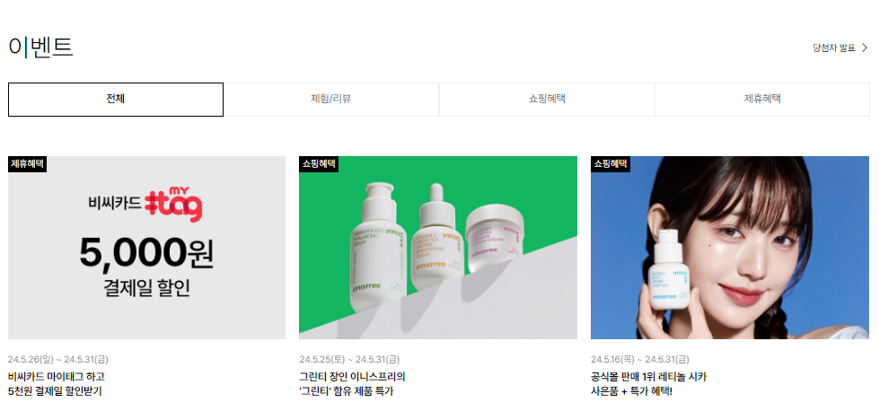

이벤트목록
IN_PC_EVE_01_01
1 | 이벤트구분 전체(디폴트), 체험/리뷰, 쇼핑혜택, 제휴혜택 마우스오버 시 라인 표시 구분탭 클릭하면 해당 구분으로 등록된 이벤트목록 노출 구분탭 선택 시 선택됨을 표시
2 | 당첨자발표> 클릭 시 공지사항>당첨자발표 탭 열린 페이지로 이동
3 | 이벤트 정보 BO>이벤트 관리에 등록된 채널기준으로 노출 이벤트 기간중이고 상태=진행중 이벤트공개여부 =공개 인 이벤트가 전시순서기준으로 리스트에 노출 이벤트공개여부=비공개 인 경우 리스트에는 비노출되지만 이벤트상세페이지로 직접 접속은 가능 ->비공개인 이벤트는 검색에 비노출, 외부검색에도 비노출 3-1. 이미지 이미지 위에 등록된 구분값 플래그 표시 3-2. 이벤트명 BO에서 입력된 이벤트명 Enter값 줄바꿈 처리 3-3. 기간 YY.MM.DD(요일)~YY.MM.DD(요일) 로 노출 종료일 미입력된 경우 : 시작일만 YY.MM.DD(요일) 상시진행으로 노출 시작일과 종료일이 같은 경우 : 시작일만 YY.MM.DD(요일) 로 노출 기간사용안함 선택 시 : 상시진행 으로 노출 ->이미지+이벤트텍스트 영역 클릭 시 이벤트 상세 페이지로 이동 단 외부링크형인 경우 해당 링크로 이동(새창, 현재창 기준) 3-4.진행중인 이벤트가 없는 경우 목록에 진행중인 이벤트가 없습니다. 노출 페이징 영역 비노출 3-5.페이징 ->페이징 없는 경우 영역 비노출 12개씩 페이징 - 페이징은 5개 그룹핑하여 제공함. - 이동할 페이지, 그룹이 잇는 경우에만 버튼 노출 - 첫페이지 : 이전페이지, 이전그룹 이동 버튼 비노출 - 다음그룹페이지 : 이전페이지, 이전그룹 이동 버튼 다음페이지, 다음그룹 이동 버튼 모두 할성화 - 마지막페이지 : 다음페이지, 다음그룹 이동 버튼 비노출
Page
GNB
로케이션
2
1
3
3-1
3-1
3-3
3-2
3-5
이벤트 리스트
1
2
3
4
5
u
uu
3-5
tt
t
6
7
8
9
10
u
uu
푸터
3-4
진행중인 이벤트가 없습니다.
tt
t
11
12
13

Slide 6

이벤트상세(단순고지형) 레이아웃(1/2)
GNB
* | 이벤트상세(단순고지형) - BO>이벤트등록>기본정보>유형>단순고지형 인 경우
1 | 이벤트명,기간 공유하기
2 | 상세정보그룹 이벤트상세+제품그룹1+제품그룹2 ….. 2-1 상세정보그룹 SET 상세정보 추가등록된 경우 노출 제품그룹은 등록된 경우에만 노출
3 | 이벤트알림신청 추가정보에 이벤트알림여부 사용으로 선택한 경우에만 노출 오픈알림, 종료알림에 따라 알림신청 시 셋팅된 이벤트 알림톡 발송
4 | 유의사항 추가정보에 유의사항이 입력된 경우에만 노출 접힘 선택 시 유의사항 영역 접힌 상태로 노출 펼침 선택 시 유의사항 영역 열린 상태로 노출
로케이션
1
이벤트 제목 이벤트 제목 이벤트 제목 이벤트 제목
이벤트 기간
2
이벤트상세
제품그룹1
제품그룹2
ㆍㆍㆍ
2-1
상세정보 추가등록된 경우 노출
ㆍㆍㆍ
3
이벤트 알림
4
유의사항 +

Slide 7
이벤트상세(단순고지형) 레이아웃(2/2)
* | 이벤트상세(단순고지형) - BO>이벤트등록>기본정보>유형>단순고지형 인 경우
5 | 댓글영역 추가정보에 댓글사용여부 사용으로 선택한 경우에만 노출 개인정보수집동의 댓글 기준에 따라 안내 문구 노출 댓글작성+댓글리스트 최대 10개 노출 10개 이후 더보기 버튼 노출
6 | 관련제품그룹 관련제품그룹이 등록된 경우에만 노출 제품그룹1+제품그룹2 …..
7 | 다른 진행중인 이벤트 전시순서순 최대 3개 노출 단 보고 있는 이벤트가 3개에 포함되면 제외하고 3개 노출 이벤트 목록과 동일한 노출기준 적용 비공개 이벤트 제외
8 | 푸터
5
댓글작성
댓글 최대 10개 노출
더보기V
6
관련제품그룹1
관련제품그룹2
ㆍㆍㆍ
자동노출
다른 진행중인 이벤트(최대 3개 노출)
7
8
푸터

Slide 8
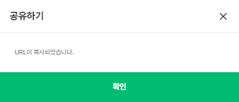
이벤트상세(단순고지)_상세정보
V0.9 06/19 수정사항
BO>이벤트상세 예약 기능 삭제 반영
IN_PC_EVE_02_01
* | 이벤트상세(단순고지형) - 기본정보>유형>단순고지형 인 경우
1 | 이벤트명 : BO에서 입력된 이벤트명이 n줄 입력되어 있을 시 한 줄로 합쳐서 출력(줄과 줄 사이는 띄어쓰기 적용) 기간 : YY.MM.DD(요일)~YY.MM.DD(요일) 로 노출 종료일 미입력된 경우 : 시작일만 YY.MM.DD(요일) 상시진행으로 노출 시작일과 종료일이 같은 경우 : 시작일만 YY.MM.DD(요일) 로 노출 기간사용안함 선택 시 : 상시진행 으로 노출 1-1 공유하기 아이콘 클릭 시 해당 제품페이지 url 복사되고 복사완료 레이어팝업 노출 ->딤처리 ->확인 클릭 시 팝업 닫히고 화면복귀
2 | 이벤트상세 상세정보 전시예약 기능이 사용된 경우 해당 기간에만 등록된 이벤트상세 정보가 노출됨 이미지인 경우 등록된 이미지가 노출 HTML인 경우 등록된 HTML이 노출
3 | 제품그룹 상세정보 전시예약 기능이 사용된 경우 해당 기간에만 등록된 제품그룹이 노출됨 제품그룹이 등록된 경우에만 노출 3-1. 제품그룹명 : 등록된 경우에만 노출 3-2. 제품정보 등록된 제품노출UI 기준으로 노출 제품강조형인 경우 : 1열로 등록된 제품노출 제품리스트형인 경우 : 2열로 등록된 제품노출 등록된 제품의 기본이미지+할인가 있는 경우 할인율 표기 [머리글]제품명(최대2줄)+용량 할인가,정가,할인율 할인율 소수점 이하 절삭 공통정의 등록된 제품 하단으로 노출. 페이징 없음
4 | 라이브 알림받기 라이브알림여부에 배너 노출로 등록된 경우 첫번째 이벤트상세 하단에 알림배너 영역 노출 로그인 전) 버튼 클릭 시 로그인필요 레이어팝업 노출 (로그인 후) 클릭 시 알림신청 안내 레이어팝업 노출 - 로그인상태에서는 현재 알림받기 설정 상태값으로 노출 ┖ 알림 동의상태 = 알림받는중 버튼 노출 -> 탭시 알림받기 취소 확인 팝업 노출 - ┖ 알림 미동의상태 = 알림받기 버튼 노출 알림받기/취소 화면은 라이브알림 화면 참고 ->라이브 페이지에 라이브알림과 기능동일
Page
GNB
로케이션
1
1-1
이벤트 제목 이벤트 제목 이벤트 제목 이벤트 제목
이벤트 기간
이벤트상세
(이미지,HTML)
2
4
라이브 알림 받고 혜택 받기
알림받기
3-1
제품그룹명
알림받는중
3-2
심플라벨 마스카라[롱앤컬 / 볼륨앤컬]
9,000 18,000 ~50%
장바구니 담기
구매하기

Slide 9
이벤트상세(단순고지)_상세정보
IN_PC_EVE_02_02
* | 이벤트상세(단순고지형) - 기본정보>유형>단순고지형 인 경우
1 | 제품리스트형인 경우 : 2열로 등록된 제품노출 등록된 제품 하단으로 노출. 페이징 없음
Page
1
[제품리스트형]
제품그룹명
제품명은 최대 두 줄까지 노출되며 길어질 시 말줄임 처리…
제품명은 최대 두 줄까지 노출되며 길어질 시 말줄임 처리…
37,000원 ~30%
37,000원 ~30%
53,000원
53,000원
장바구니 담기
구매하기
장바구니 담기
구매하기
ㆍㆍㆍ

Slide 10
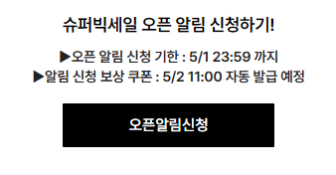
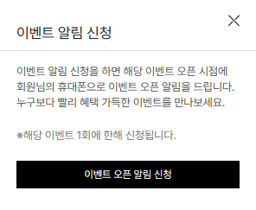
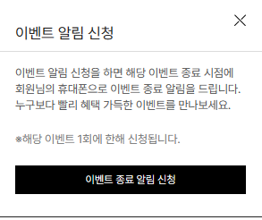
이벤트상세(단순고지)_이벤트알림신청
IN_PC_EVE_02_03
* | 이벤트상세(단순고지)
1 | 이벤트알림신청 BO<이벤트등록>추가정보에 이벤트알림여부 사용으로 선택한 경우에만 노출 - 알림배경색상이 적용된 경우 배경색 적용 1-1 알림타이틀 1-2 부가설명 : 입력안된 경우 영역 비노출 1-3 알림버튼명 노출 알림버튼색상, 폰트색상 적용 버튼 클릭 시 이벤트 기간이 아닌 경우 alert -> 이벤트 알림 신청기간이 아닙니다. 확인 (로그인 전) 버튼 클릭 시 로그인필요 레이어팝업 노출 (로그인 후) 클릭 시 알림신청 안내 레이어팝업 노출 ->오픈알림인 경우 오픈알림신청 안내 팝업 노출 이벤트 오픈 알림 신청 버튼 클릭 시 ->알림톡 신청이 완료 되었습니다. 확인 ->이미 신청한 경우 : 이미 신청이 완료 되었습니다. 확인 ->종료알림인 경우 종료알림신청 안내 팝업 노출 이벤트 종료 알림 신청 버튼 클릭 시 ->알림톡 신청이 완료 되었습니다. 확인 ->이미 신청한 경우 : 이미 신청이 완료 되었습니다. 확인 오픈알림, 종료알림에 따라 알림신청 시 BO에 등록된 알림이벤트명이 알림톡 이벤트명으로 적용되어 발송되야함(템플릿ID 확인) ->수기발송(예약발송 기능 이용)
Page
1-1
1-2
1-3
1-3

Slide 11
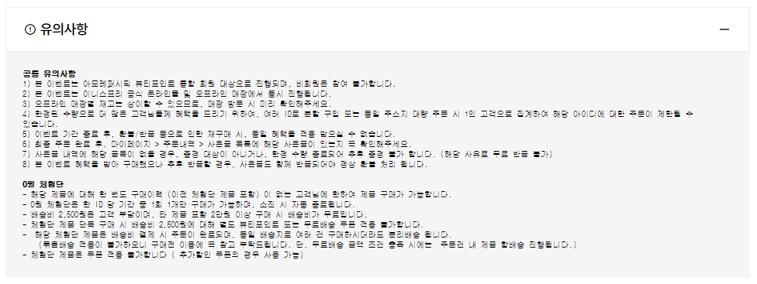
이벤트상세(단순고지)_유의사항
IN_PC_EVE_02_04
* | 이벤트상세(단순고지)
1 | 유의사항 BO<이벤트등록>추가정보에 유의사항이 입력된 경우에만 노출 1-1 BO에서 접힘 선택 시 유의사항 영역 접힌 상태로 노출 1-2 BO에서 펼침 선택 시 유의사항 영역 열린 상태로 노출 1-3 입력된 유의사항 노출
Page
1
1-1
[유의사항 펼침]
1-2
1-3

Slide 12
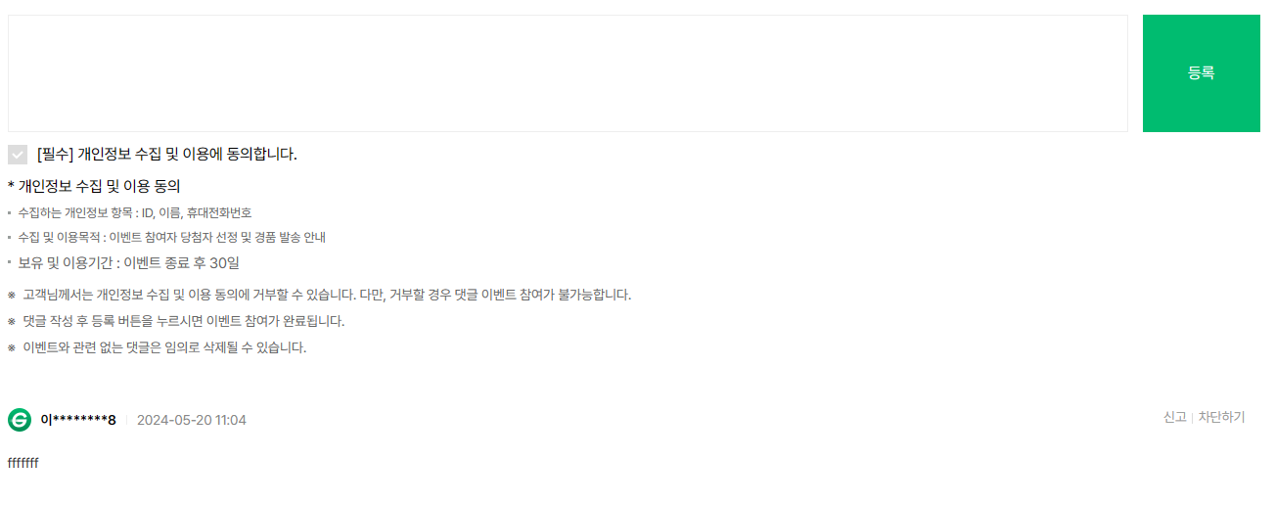

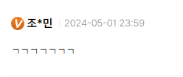

이벤트상세(단순고지)_댓글영역
IN_PC_EVE_02_05
* | 이벤트상세(단순고지)
1 | 댓글영역 BO<이벤트등록>추가정보에 댓글사용여부 사용으로 선택한 경우에만 노출 1-1 댓글입력영역 띄어쓰기 포함 최대 300자 까지 입력가능 300자 입력 시 더 이상 입력불가 (로그인 전) 버튼 클릭 시 로그인필요 레이어팝업 노출 (로그인 후) 클릭 시 댓글 입력 가능 1-2 입력된 글자 수 표시 1-3 등록 : 버튼 클릭 시 Alert / Validation Case 별로 확인
2 | 개인정보수집동의 안내 댓글은 모두 개인정보수집동의형 동의 체크 안하고 등록 버튼 클릭하는 경우 Alert / Validation Case 별로 확인
3 | 댓글리스트 등록일 최신순으로 댓글 최대10개 노출 3-1. 댓글정보 등급아이콘 (웰컴,VIP,그린티) 회원명(마스킹) 등록일 YYYY-MM-DD HH:MM 신고 : (로그인 전) 버튼 클릭 시 로그인필요 레이어팝업 노출 (로그인 후) 클릭 시 신고여부 확인 레이어팝업 노출 ->신고하기 레이어팝업 노출 ->신고처리 후 이벤트 페이지 새로고침 이미 신고한 경우 이미 신고하셨습니다. 토스트 팝업 차단 (로그인 전) 버튼 클릭 시 로그인필요 레이어팝업 노출 (로그인 후) 클릭 시 해당 리뷰의 작성자를 차단하시겠습니까? 알럿 노출 -> 확인 클릭 시 고객님의 요청으로 해당 작성자의 리뷰가 차단 되었습니다. Alert -> 작성자의 글 모두 차단 ->차단처리 후 이벤트 페이지 새로고침 차단한 댓글 영역에는 회원님의 요청으로 차단 되었습니다 문구 노출 작성한 댓글 노출 3-2. 수정/삭제 로그인한 회원이 작성한 댓글인 경우 노출 수정 : 버튼 탭 하면 댓글 수정모드로 전환 ->저장/취소 버튼 노출 ->저장 버튼 클릭 시 댓글이 수정되었습니다. 확인 ->취소 버튼 클릭 시 수정모드 취소 삭제 : 버튼 탭 하면 댓글을 삭제하시겠습니까? 확인/취소 ->확인 버튼 클릭 시 댓글 삭제처리 후 화면복귀 3-3. 더보기 버튼 클릭 시 10개씩 댓글 추가 노출 추가로 노출할 댓글이 없는 경우 비노출
Page
1
1-3
1-1
댓글을 남기세요
1-2
0/300
2
이미 신고하셨습니다.
2
[차단한 회원의 리뷰인 경우]
3-1
신고 | 차단
3-2
수정 | 삭제
댓글 생략
3-3
더보기
저장 | 취소

Slide 13
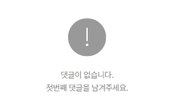
이벤트상세(단순고지)_댓글영역
IN_PC_EVE_02_06
* | 이벤트상세(단순고지)
3 | 댓글리스트 3-4. 등록된 댓글이 없는 경우
Page
3-4

Slide 14



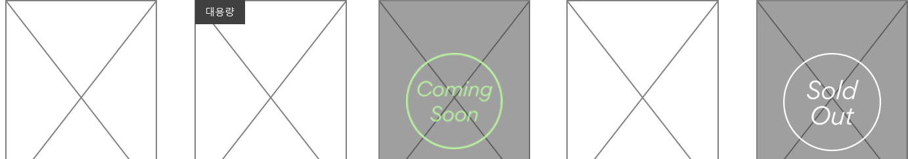
이벤트상세(단순고지)_관련제품정보
IN_PC_EVE_02_07
* | 이벤트상세(단순고지)
1 | 관련제품그룹 관련제품그룹이 등록된 경우에만 노출 제품그룹1+제품그룹2 ….. 1-1 제품그룹명 1-2 제품리스트 5개씩 노출 페이징 없이 등록된 제품 전체 노출 제품목록 설계서 참고
Page
1
관련제품정보 제품그룹명1
1-1
1-2
대용량
BEST | 레티놀 최대 두 줄까지 노출되며 길어질 시 말줄임 처리…
BEST | 제품명은 최대 두 줄까지 노출되며 레티놀 말줄임 처리…
레티놀 최대 두 줄까지 노출되며 길어질 시 말줄임 처리…
제품명은 최대 두 줄까지 노출되며 길어질 시 말줄임 처리…
BEST | 제품명은 최대 두 줄까지 노출되며 길어질 시 말줄임 처리…
37,000원 30% 53,000원
37,000원 30% 53,000원
37,000원
37,000원 30% 53,000원
37,000원 30% 53,000원
증정
LIVE 전용
4.9(+999)
LIVE 전용
4.9(+999)
4.9(+999)
4.9(353)
제품리스트 생략
관련제품정보 제품그룹명2
제품리스트 생략

Slide 15
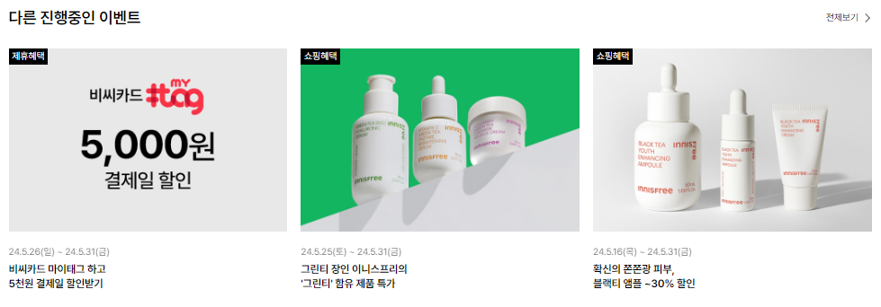
이벤트상세(단순고지)_다른 진행중인 이벤트
IN_PC_EVE_02_08
* | 이벤트상세(단순고지)
1 | 다른 진행중인 이벤트 다른 진행중인 이벤트가 없는 경우 영역 비노출 1-1 전체보기 > 클릭 시 이벤트목록으로 이동 전시순서순 최대 3개 노출 단 보고 있는 이벤트가 3개에 포함되면 제외하고 3개 노출 비공개 이벤트 제외 1-2 이벤트 정보 이벤트목록에 정의된 이벤트 정의와 동일
2 | 푸터
Page
1
1-1
1-2
2
푸터

Slide 16
Alert / Validation Case
※ Alert Type
※ Validation
입력문구
Alert
Confirm
문구를 입력해 주세요.
확인
취소
확인
Alert _이벤트상세(단순고지형)
Page_ID | 버튼명 | 구분 | case | device | text | type | button | 실행 후
IN_PC_EVE_02_05 | 등록 | 오류 | 댓글을 입력하지 않은 경우 | 공통 | 댓글을 입력해 주세요 | alert | 확인 | 화면복귀
 | 등록 | 오류 | 개인정보수집 및 이용에 동의하지 않은 경우 | 공통 | 개인정보수집 및 이용에 동의해 주세요. | alert | 확인 | 화면복귀
 | 등록 | 정상 | 댓글이 등록된 경우 | 공통 | 댓글이 등록되었습니다. | alert | 확인 | 화면복귀

Slide 17
이벤트상세(쿠폰형) 레이아웃(1/2)
GNB
* | 이벤트상세(쿠폰형) - BO>이벤트등록>기본정보>유형>쿠폰형 인 경우
1 | 상세정보그룹 이벤트상세+제품그룹1+제품그룹2 …..+쿠폰그룹 1-1 상세정보그룹 SET 상세정보 추가등록된 경우 노출 제품그룹은 등록된 경우에만 노출
* | 단순고지형과 노출기준 동일함
로케이션
이벤트 제목 이벤트 제목 이벤트 제목 이벤트 제목
이벤트 기간
1
이벤트상세
제품그룹1
제품그룹2
ㆍㆍㆍ
쿠폰그룹
1-1
상세정보 추가등록된 경우 노출
ㆍㆍㆍ

Slide 18
이벤트상세(쿠폰형) 레이아웃(2/2)
* | 이벤트상세(쿠폰형) - BO>이벤트등록>기본정보>유형>쿠폰형 인 경우
2 | 단순고지형과 노출기준 동일함
2
이벤트 알림
유의사항 +
댓글작성
댓글 최대 10개 노출
더보기V
관련제품그룹1
관련제품그룹2
ㆍㆍㆍ
자동노출
다른 진행중인 이벤트(최대 3개 노출)
푸터

Slide 19
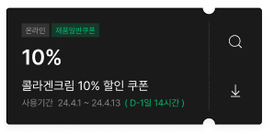
이벤트상세(쿠폰형)
IN_PC_EVE_03_01
* | 이벤트상세(쿠폰형) - 기본정보>유형>쿠폰형 인 경우
1 | 쿠폰그룹 BO>이벤트관리>이벤트 등록>상세정보 쿠폰그룹에 등록된 정보 노출 1-1 쿠폰영역타이틀 입력된 경우에만 노출 볼드 기본적용 Enter입력값 줄바꿈 처리 폰트컬러적용 1-2 쿠폰설명 입력된 경우에만 노출 Enter입력값 줄바꿈 처리 폰트컬러적용 1-3 쿠폰정보 쿠폰별 기간 설정된 경우 해당기간에만 쿠폰이 노출됨 기간 미입력된 경우 이벤트기간내 쿠폰 노출 ->쿠폰존 UI적용 innisfree_FO리뉴얼_PC_쿠폰설계서 참고 3열로 배열(센터 정렬) 등록된 캠페인번호에 해당하는 쿠폰정보 노출 상세보기 버튼 클릭 시 상세 레이어 [IN_MO_MYP_01_33] 노출 다운받기 버튼 클릭 시 Alert / Validation Case 별로 확인 1-4 쿠폰영역배경색상 쿠폰영역배경색상 적용 : 쿠폰그룹 배경색상 쿠폰영역색상 적용 : 쿠폰영역 배경색상 1-5 쿠폰 유의사항> 버튼 탭하면 쿠폰 유의사항 레이어팝업 노출 레이어팝업에 BO에 등록된 쿠폰 유의사항 노출(딤처리) - 확인,X 버튼 클릭 시 팝업 닫기 1-6 일괄다운로드 버튼 일괄다운로드여부 사용 선택 시에만 노출 버튼색상,입력된 버튼명, 버튼폰트컬러 적용 버튼 탭하면 등록된 쿠폰 다운로드 버튼 클릭 시 Alert / Validation Case 별로 확인
* | 상세정보그룹이 여러 개 등록된 경우 이벤트상세+제품그룹1+제품그룹2 …..+쿠폰그룹 형태로 노출됨 단순고지형과 노출기준 동일함
Page
GNB
로케이션
이벤트 제목 이벤트 제목 이벤트 제목 이벤트 제목
이벤트 기간
이벤트상세
제품그룹
1-1
쿠폰영역타이틀 쿠폰영역타이틀
쿠폰설명쿠폰설명쿠폰설명쿠폰설명
1-2
1-4
1-3
ㆍㆍㆍ
일괄다운로드
1-6
1-5
쿠폰 유의사항;>
이하 영역 단순고지형과 동일

Slide 20
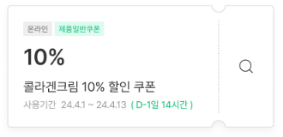
이벤트상세(쿠폰형)- 다운로드 완료한 경우
IN_PC_EVE_03_02
* | 이벤트상세(쿠폰형) - 기본정보>유형>쿠폰형 인 경우
1 | 1-1 쿠폰 다운완료한 경우 - 개별쿠폰 1-2 일괄다운로드 쿠폰 – 모두 다운로드 완료 - 일괄 다운로드 버튼 지급완료로 표시(비활성화) 1-3 일괄다운로드 쿠폰 – 일부 다운로드 완료 - 일괄다운로드 시 다운로드 가능한 쿠폰만 다운로드 됨
Page
[다운완료 쿠폰]
1-1
[일괄다운로드 쿠폰- 모두 다운완료]
1-2
지급완료
[일괄다운로드 쿠폰- 모두 다운완료]
1-3
일괄다운로드

Slide 21
이벤트상세(쿠폰형)- 쿠폰 유의사항
IN_PC_EVE_03_03
* | 이벤트상세(쿠폰형) - 기본정보>유형>쿠폰형 인 경우
1 | 1-1 쿠폰 유의사항 레이어팝업 레이어팝업에 BO에 등록된 쿠폰 유의사항 노출 문구영역 자동스크롤 생성 - 확인,X 버튼 클릭 시 팝업 닫기
Layer Popup
1-1
쿠폰 유의사항 X
1. 쿠폰 발급/사용 기간: 5/25 00시 ~ 5/31 23시 59분 까지
2. 해당 쿠폰은 공식몰에서만 사용 가능 합니다.
3. 이벤트 페이지및 쿠폰존에서 ID 당 1회 다운로드 가능합니다.
4. 일부쿠폰은 타 추가할인/더블쿠폰과 함께 사용 불가합니다.
5. 해당쿠폰은 마케팅&앱푸시 수신 동의 고객 한정, 앱을 통해서만 사용 및 다운로드 가능합니다
확인

Slide 22
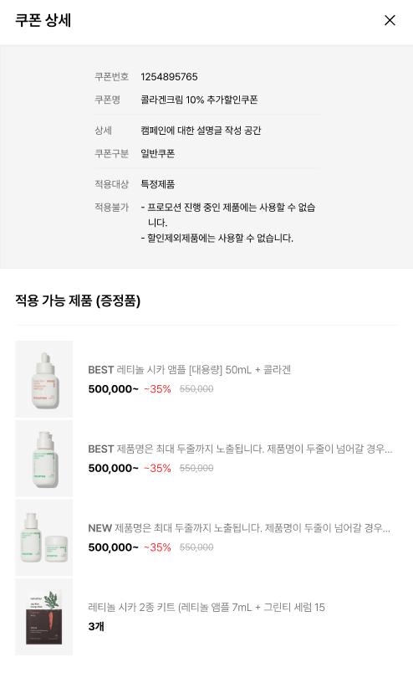


쿠폰 노출항목
[ innisfree_FO리뉴얼_MO_쿠폰 기획서 – BO 등록사항 페이지 참고 ]
[ innisfree_FO리뉴얼_PC_쿠폰 기획서 – IN_PC_MYP_01_33 ]
[ To-be 적용]
BO항목명 - 사용채널
전체 : 공통
온라인 : APP,모바일웹,PC
APP : 앱 전용
매장전용 : 매장에서만 사용가능
[노출채널] 적용대상 / 쿠폰종류
BO항목명 – 적용대상 + 쿠폰종류
제품일반쿠폰/제품추가쿠폰/
주문서일반쿠폰/주문서추가쿠폰
할인율 or 금액 or 명칭
캠페인명 캠페인명 캠페인명
사용기간
BO항목명 – 대상제품리스트
: 입력 된 할인율 또는 할인금액
: 무료배송쿠폰 – 무료배송
: 증정품쿠폰 - 증정품
BO항목명 – 캠페인명
캠페인명 : 입력텍스트 노출 (최대15자 이상 말줄임표)
BO항목명 – 사용기간

Slide 23
Alert / Validation Case
※ Alert Type
※ Validation
입력문구
Alert
Confirm
문구를 입력해 주세요.
확인
취소
확인
Alert _이벤트상세(쿠폰형)
Page_ID | 버튼명 | 구분 | case | device | text | type | button | 실행 후
IN_PC_EVE_03_01 IN_PC_EVE_03_02 | 다운받기 일괄다운로드 | 오류 | 캠페인>쿠폰등록시 다운로드불가 알럿이 등록된 경우 | 공통 | BO에 등록된 알럿 문구 노출 | alert | 확인 | 화면복귀
IN_PC_EVE_03_01 | 다운받기 일괄다운로드 | 오류 | 캠페인>쿠폰등록시 다운로드불가 알럿이 등록 안된 경우 쿠폰 조건 미 충족 시 | 공통 | 해당 쿠폰 대상자가 아닙니다. | alert | 확인 | 화면복귀
IN_PC_EVE_03_01 | 다운받기 | 정상 | 쿠폰 다운 완료 시 | 공통 | 다운로드가 완료 되었습니다. | alert | 취소 | 화면복귀
 |  |  |  |  |  |  | 쿠폰확인 | 마이페이지>쿠폰존>보유쿠폰 페이지로 이동

Slide 24
이벤트상세(참여형-랜덤이벤트,럭키드로우) 레이아웃(1/2)
GNB
* | 이벤트상세(참여형-랜덤이벤트,럭키드로우) - BO>이벤트등록>기본정보>유형>참여형 이벤트정보에 참여형유형을 랜덤이벤트,럭키드로우를 선택한 경우
1 | 이벤트정보 참여형 유형에 랜덤이벤트,럭키드로우 로 선택된 경우에 응모하기 버튼 노출
* | 단순고지형과 노출기준 동일함
로케이션
이벤트 제목 이벤트 제목 이벤트 제목 이벤트 제목
이벤트 기간
이벤트상세
제품그룹1
제품그룹2
ㆍㆍㆍ
상세정보 추가등록된 경우 노출
ㆍㆍㆍ
1
응모하기 버튼

Slide 25
이벤트상세(참여형-랜덤이벤트,럭키드로우) 레이아웃(2/2)
* | 이벤트상세(참여형-랜덤이벤트,럭키드로우) - BO>이벤트등록>기본정보>유형>참여형 이벤트정보에 참여형유형을 랜덤이벤트,럭키드로우를 선택한 경우
2 | 단순고지형과 노출기준 동일함
2
이벤트 알림
유의사항 +
댓글작성
댓글 최대 10개 노출
더보기V
관련제품그룹1
관련제품그룹2
ㆍㆍㆍ
자동노출
다른 진행중인 이벤트(최대 3개 노출)
푸터

Slide 26
이벤트상세(참여형-럭키드로우,램덤이벤트)
IN_PC_EVE_04_01
V0.9 06/19 수정사항
개인정보수집동의 영역 추가
* | 이벤트상세(참여형-럭키드로우,램덤이벤트)
1 | 응모하기 버튼 유형이 참여형인 경우 이벤트정보>참여형 유형에 럭키드로우, 랜덤이벤트 선택 시 노출 버튼색상,입력된 버튼명, 버튼폰트컬러 적용 (로그인 전) 버튼 클릭 시 로그인필요 레이어팝업 노출 (로그인 후) 버튼 클릭 시 Alert / Validation Case 별로 확인 ID당 참여횟수 초과 시 중복응모 alert 노출 참여조건에 해당하지 않는 경우 응모불가 alert 노출 이벤트기간내 참여자수 제한 초과 시 응모마감 alert 노출 1일 참여자수 제한 초과 시 응모제한 alert 노출 당첨방식이 추후당첨인 경우 Alert / Validation Case 체크 정상응모인 경우 응모완료 알럿 노출 IN_PC_EVE_04_05 참고 당첨방식이 즉시당첨인 경우 Alert / Validation Case 체크 정상응모인 경우 응모확인 안내 노출 혜택설정에 설정된 당첨확률에 따라 당첨안내 레이어팝업 노출 IN_PC_EVE_04_03, IN_PC_EVE_04_04 참고 총당첨수, 1일당첨수 입력된 경우 해당 기준으로 당첨 제한 ex) 참여자수 제한 100명 뷰티포인트 총당첨수 5, 1일 당첨수 1이면 =5/100*100 = 당첨확률은 5% 1일 당첨수 1개 소진 시 금일 당첨은 마감되며 익일 초기화 혜텍에 설정된 혜택별 총당첨수 소진 시 낙첨처리 1-1 개인정보수집 동의 동의안하고 응모하기를 클릭 할 경우 alert 문구 노출 개인정보수집 및 이용에 동의해 주세요. 확인
* | 단순고지형과 노출기준 동일함
Page
GNB
로케이션
이벤트 제목 이벤트 제목 이벤트 제목 이벤트 제목
이벤트 기간
이벤트상세
제품그룹
ㆍㆍㆍ
1-1
[필수] 개인정보 수집 및 이용에 동의합니다.
1.목적 : 이벤트응모로 인한 제품 및 경품(서비스, 배송(전송),고객상담 등 정보통신 서비스 제공 계약 및 전자상거래(통신판매) 계약 외 이행을 위해 필요한 업무의 처리
2. 항목 : ID, 이름, 휴대폰번호, 배송지주소,이메일주소
1
응모하기
이하 영역 단순고지형과 동일

Slide 27
V0.9 06/19 수정사항
응모확인 팝업 삭제
IN_PC_EVE_04_02
* | 이벤트상세(참여형-룰렛)
1 | 이벤트 응모확인 레이어팝업(딤처리) 정상응모인 경우 응모확인 안내 1-1 고객명/등급 노출 1-2 개인정보수집 동의 동의안한 경우 alert 문구 노출 개인정보수집 및 이용에 동의해 주세요. 확인 1-3 신청 버튼 클릭 시 응모완료 팝업 노출
2 | 이벤트 안내메시지 레이어팝업(딤처리) BO>이벤트 등록>이벤트 안내메시지에 등록된 문구 노출 케이스별로 노출 2-1 이벤트 안내메시지 응모완료 응모마감 중복응모 응모불가 응모제한 낙첨안내
Layer popup
6/19 팝업 삭제
개인정보 수집 동의 영역
페이지로 이동
1
응모확인 X
2
알림 X
1-1
고객명 홍길동
등급 그린티
1-2
[필수] 개인정보 수집 및 이용에 동의합니다.
1.목적 : 이벤트응모로 인한 제품 및 경품(서비스, 배송(전송),고객상담 등 정보통신 서비스 제공 계약 및 전자상거래(통신판매) 계약외 이행을 위해 필요한 업무의 처리
2. 항목 : ID, 이름, 휴대폰번호, 배송지주소,이메일주소
2-1
응모가 완료되었습니다.
2-2
확인
1-3
신청

Slide 28
이벤트상세(참여형-룰렛) 레이아웃 레이아웃(1/2)
GNB
* | 이벤트상세(참여형-룰렛) - BO>이벤트등록>기본정보>유형>참여형 이벤트정보에 참여형유형을 룰렛이벤트로 선택한 경우
1 | 이벤트정보 참여형 유형에 룰렛이벤트로 선택된 경우 혜택설정에 등록된 혜택개수 기준으로 룰렛 자동생성
* | 단순고지형과 노출기준 동일함
로케이션
이벤트 제목 이벤트 제목 이벤트 제목 이벤트 제목
이벤트 기간
첫번째 이벤트상세
1
룰렛
두번째 이벤트상세
제품그룹1
제품그룹2
ㆍㆍㆍ
상세정보 추가등록된 경우 노출
ㆍㆍㆍ

Slide 29
이벤트상세(참여형-룰렛) 레이아웃 레이아웃(2/2)
* | 이벤트상세(참여형-룰렛) - BO>이벤트등록>기본정보>유형>참여형 이벤트정보에 참여형유형을 룰렛이벤트로 선택한 경우
2 | 단순고지형과 노출기준 동일함
2
이벤트 알림
유의사항 +
댓글작성
댓글 최대 10개 노출
더보기V
관련제품그룹1
관련제품그룹2
ㆍㆍㆍ
자동노출
다른 진행중인 이벤트(최대 3개 노출)
푸터

Slide 30
이벤트상세(참여형-룰렛)
IN_PC_EVE_05_01
* | 이벤트상세(참여형-룰렛)
1 | 룰렛영역 유형이 참여형인 경우 이벤트정보>참여형 유형에 룰렛 선택 시 노출 혜택설정에 등록된 혜택개수 기준으로 룰렛 자동생성 6-8개로 자동 분할 1-1 FO노출문구+혜택설정에 등록된 이미지 등록된 이미지가 없는 경우 유형별 기본이미지 노출 쿠폰/뷰티포인트/꽝/경품 이미지 1-2 응모하기 버튼 버튼색상,입력된 버튼명, 버튼폰트컬러 적용 (로그인 전) 버튼 클릭 시 로그인필요 레이어팝업 노출 (로그인 후) 버튼 클릭 시 Alert / Validation Case 별로 확인 ID당 참여횟수 초과 시 중복응모 alert 노출 참여조건에 해당하지 않는 경우 응모불가 alert 노출 이벤트기간내 참여자수 제한 초과 시 응모마감 alert 노출 1일 참여자수 제한 초과 시 응모제한 alert 노출 정상응모인 경우 룰렛판 00번 돌리고 설정된 당첨확률에 따라 당첨안내 레이어팝업 노출 총당첨수, 1일당첨수 입력된 경우 해당 기준으로 당첨 제한 혜텍에 설정된 혜택별 총당첨수 소진 시 낙첨처리
2 | 이벤트 상세 - BO에 등록된 첫번째 이벤트상세 영역이 등록된 경우 룰렛 상단에 노출됨
3 | 이벤트 상세 - BO에 등록된 두번째 이벤트상세 영역이 등록된 경우 룰렛 하단에 노출됨
* | 단순고지형과 노출기준 동일함
Page
GNB
로케이션
이벤트 제목 이벤트 제목 이벤트 제목 이벤트 제목
이벤트 기간
이벤트상세
2
1
그린티씨드
3종 세트
비타C 세럼
30mL
1-1
1-2
START
에너지 마스크
3매
트래블 3종키트
수분선크림
10ml 3개
레티놀 시카
그림 15ml
이벤트상세
(두번째 이멘트 상세가 있는 경우 노출)
3
이하 영역 단순고지형과 동일

Slide 31
당첨안내 팝업(1/2)
IN_PC_EVE_05_02
* | 이벤트상세(참여형-룰렛)
1 | 당첨안내 레이어팝업(딤처리) BO>이벤트 등록>헤택설정에 등록된 정보 노출 BO>이벤트 등록>이벤트 안내메시지에 등록된 문구 노출 1-1 뷰티포인트 당첨안내 혜택유형이 뷰티포인트 인 경우 뷰티포인트 #등록된포인트 P 등록된 이미지가 있는 경우 이미지노출 ->등록된 이미지가 없는 경우 기본 뷰티포인트 용 이미지 노출 사용기한 : 등록된 사용기한 노출 (사용기한 만료~~ 하드코딩) 확인 버튼 클릭 시 팝업 닫히고 화면 복귀 1-2 쿠폰 당첨안내 혜택유형이 쿠폰 인 경우 #쿠폰명 최대 2줄 … 처리 등록된 이미지가 있는 경우 이미지노출 ->등록된 이미지가 없는 경우 기본 쿠폰 용 이미지 노출 쿠폰안내 - #사용기간 노출 - #최소결제금액 노출 : 천단위 , 처리 - 하단 문구는 하드코딩 취소 버튼 클릭 시 팝업 닫히고 화면 복귀 쿠폰확인 버튼 클릭 시 마이페이지>쿠폰존>보유쿠폰 페이지로 이동 1-3 직접입력 경품 당첨안내 혜택유형이 직접입력 인 경우 #혜택명 최대 2줄 … 처리 등록된 이미지가 있는 경우 이미지노출 ->등록된 이미지가 없는 경우 기본 경품 용 이미지 노출 하단 안내문구 하드코딩 확인 버튼 클릭 시 팝업 닫히고 화면 복귀
Layer popup
당첨안내 X
당첨안내 X
당첨안내 X
1-1
1-2
1-3
축하합니다.
뷰티포인트 1,000P
에 당첨되셨습니다
.
축하합니다.
2,000원 할인쿠폰
에 당첨되셨습니다
.
축하합니다.
아이폰15 프로맥스
에 당첨되셨습니다
.
#사용기간 노출
#최소결제금액 노출
일반쿠폰은 프로모션 진행 중인 제품에는 사용할 수 없습니다.
할인제외제품에는 사용할 수 없습니다.
추가쿠폰적용 제외 프로모션에는 사용할 수 없습니다.
회원정보에 등록된 연락처로 별도 연락 후
추후 배송해드립니다.
경품은 추후 수급상황에 따라 변경될 수
있습니다.
사용기한 : 적립일로부터 90일 이내
(사용기한만료에 대한 별도 알림 없음)
확인
닫기
쿠폰확인
확인

Slide 32
당첨안내 팝업(2/2)
IN_PC_EVE_05_03
* | 이벤트상세(참여형-룰렛)
1 | 당첨안내 레이어팝업(딤처리) BO>이벤트 등록>헤택설정에 등록된 정보 노출 BO>이벤트 등록>이벤트 안내메시지에 등록된 문구 노출 1-1 꽝 혜택유형이 꽝인 경우 #낙첨안내 메시지 노출 등록된 이미지가 있는 경우 이미지노출 ->등록된 이미지가 없는 경우 꽝용 이미지 노출 확인 버튼 클릭 시 팝업 닫히고 화면 복귀
2 | 이벤트 안내메시지 레이어팝업(딤처리) BO>이벤트 등록>이벤트 안내메시지에 등록된 문구 노출 케이스별로 노출 2-1 이벤트 안내메시지 응모완료 응모마감 중복응모 응모불가 응모제한 낙첨안내
Layer popup
당첨안내 X
1-1
2
알림 X
아쉽네요.다음기회에
내일 또 응모해주세요
2-1
이미 응모하셨습니다.
2-2
확인
안내문구
안내문구
확인

Slide 33
Alert / Validation Case
※ Alert Type
※ Validation
입력문구
Alert
Confirm
문구를 입력해 주세요.
확인
취소
확인
Alert _이벤트상세(참여형)
Page_ID | 버튼명 | 구분 | case | device | text | type | button | 실행 후
IN_PC_EVE_04_01 IN_PC_EVE_05_01 IN_PC_EVE_05_02 IN_PC_EVE_05_03 | 응모하기 | 오류 | 응모불가 | 공통 | 이벤트 안내메시지>해당 케이스에 등록된 안내메시지 노출 | alert | 확인 | 화면복귀
 | 응모하기 | 오류 | 중복응모 | 공통 | 이벤트 안내메시지>해당 케이스에 등록된 안내메시지 노출 | alert | 확인 | 화면복귀
 | 응모하기 | 오류 | 응모마감 | 공통 | 이벤트 안내메시지>해당 케이스에 등록된 안내메시지 노출 | alert | 확인 | 화면복귀
 | 응모하기 | 오류 | 응모제한 | 공통 | 이벤트 안내메시지>해당 케이스에 등록된 안내메시지 노출 | alert | 확인 | 화면복귀
 | 응모하기 | 정상 | 당첨안내 | 공통 | 이벤트 안내메시지>해당 케이스에 등록된 안내메시지 노출 | alert | 확인 | 화면복귀
 | 응모하기 | 정상 | 낙첨안내 | 공통 | 이벤트 안내메시지>해당 케이스에 등록된 안내메시지 노출 | alert | 확인 | 화면복귀
 | 응모하기 | 정상 | 응모확인 | 공통 | 응모확인 레이어 팝업 노출 | alert | 신청 | 응모완료 팝업 노출
 | 응모하기 | 정상 | 응모완료 | 공통 | 이벤트 안내메시지>해당 케이스에 등록된 안내메시지 노출 | alert | 확인 | 화면복귀

Slide 34
이벤트상세(출석체크) 레이아웃(1/2)
GNB
* | 이벤트상세(출석체크) - BO>이벤트등록>기본정보>유형>출석체크 인 경우
1 | 이벤트상세 첫번째 이벤트상세 정보 노출
2 | 이벤트정보 출석체크 기간으로 설정된 기간의 해당월의 캘린더가 노출
3 | 이벤트상세 두번째 이벤트상세 정보가 있는 경우 노출
* | 단순고지형과 노출기준 동일함
로케이션
이벤트 제목 이벤트 제목 이벤트 제목 이벤트 제목
이벤트 기간
1
첫번째 이벤트상세
출석체크
캘린더
2
3
두번째 이벤트상세
제품그룹1
제품그룹2
ㆍㆍㆍ
상세정보 추가등록된 경우 노출
ㆍㆍㆍ

Slide 35
이벤트상세(출석체크) 레이아웃(2/2)
* | 이벤트상세(출석체크) - BO>이벤트등록>기본정보>유형>출석체크 인 경우
4 | 단순고지형과 노출기준 동일함
4
이벤트 알림
유의사항 +
댓글작성
댓글 최대 10개 노출
더보기V
관련제품그룹1
관련제품그룹2
ㆍㆍㆍ
자동노출
다른 진행중인 이벤트(최대 3개 노출)
푸터

Slide 36
이벤트상세(출석체크)
IN_PC_EVE_06_01
* | 이벤트상세(출석체크) - BO>이벤트등록>기본정보>유형>출석체크 인 경우
1 | 출석체크 캘린더 유형이 출석체크인 경우 노출 이벤트설정에 등록된 출석체크 기간의 시작월 기준의 캘린더가 생성됨 1-1 출석제크 가능기간이 아닌 경우 비활성화 오늘이전날짜 비활성화 1-2 출석한 날 이미지 표시 1-3 오늘날짜 표시 1-4 회원의 출석일 표시 (로그인 전) 0일로 노출 (로그인 후) 누적인 경우 : 출석체크한 일자 합계 표시 연속인 경우 : 기간 내 결석한 날이 잇는 경우 0으로 초기화 후 재계산 1-5 출석체크 ->이벤트 기간이지만 출석체크 기간이 아닌 경우 출석체크 버튼 비노출 (로그인 전) 버튼 클릭 시 로그인필요 레이어팝업 노출 (로그인 후) 버튼 클릭 시 Alert / Validation Case 별로 노출 중복 출석체크 한 경우 중복응모 alert 노출 참여채널이 아닌 경우 채널안내 alert 노출 정상응모 시 출석뫈료 레이어 팝업 노출 이미 출석체크 한 경우 출석완료로 버튼 변경되어 노출됨 (비활성화 표시)
2 | 이벤트 상세 - BO에 등록된 첫번째 이벤트상세 영역이 등록된 경우 캘린더 상단에 노출됨
3 | 이벤트 상세 - BO에 등록된 두번째 이벤트상세 영역이 등록된 경우 캘린더 하단에 노출됨
* | 단순고지형과 노출기준 동일함
Page
GNB
로케이션
이벤트 제목 이벤트 제목 이벤트 제목 이벤트 제목
이벤트 기간
첫번째 이벤트상세
2
1
4월
1-4
나의 출석일수 : 2일
일 | 월 | 화 | 수 | 목 | 금 | 토
 | 1 | 2 | 3 | 4 | 5 | 6
7 | 8 | 9 | 10 | 11 | 12 | 13
14 | 15 | 16 | 17 | 18 | 19 | 20
21 | 22 | 23 | 24 | 25 | 26 | 27
28 | 29 | 30
1-1
1-2
1-3
ⱱ
ⱱ
1-5
1-5
출석체크
출석완료
이벤트상세
(두번째 이멘트 상세가 있는 경우 노출)
3
이하 영역 단순고지형과 동일

Slide 37
출석완료 팝업
IN_PC_EVE_06_02
1 | 1-1 출석완료 안내 팝업(뷰티포인트 지급) BO에 설정된 출석혜택이 뷰티포인트인 경우 출석일 표시 누적인 경우 : 출석체크한 일자 합계 표시 연속인 경우 : 기간 내 결석한 날이 잇는 경우 0으로 초기화 후 재계산 BO에 설정된 이벤트안내메시지>응모완료 메시지 노출 뷰티포인트 #입력된포인트 P 로 노출 뷰티포인트 이미지 노출 : 하드코딩 사용기한 : 출석혜택에 뷰티포인트에 등록된 사용기한 노출 사용기한 : #뷰티포인트 사용기한 이내 안내문구 하드코딩 확인 클릭 시 팝업 닫힘
Layer popup
1-1
출석완료 X
00일 출석체크 완료
뷰티포인트 30P 지급
사용기한 : 적립일로부터 90일 이내
(사용기한만료에 대한 별도 알림 없음)
확인

Slide 38
출석완료 팝업
IN_PC_EVE_06_03
1 | 1-1 출석완료 안내 팝업(쿠폰 지급) BO에 설정된 출석혜택이 쿠폰인 경우 출석일 표시 누적인 경우 : 출석체크한 일자 합계 표시 연속인 경우 : 기간 내 결석한 날이 있는 경우 0으로 초기화 후 재계산 BO에 설정된 이벤트안내메시지>응모완료 메시지 노출 #등록된 쿠폰명 노출 쿠폰 이미지 노출 : 하드코딩 쿠폰안내문구 노출 : 하드코딩 취소 클릭 시 팝업 닫힘 쿠폰확인 클릭 시 마이페이지>쿠폰존 >보유쿠폰 페이지로 이동
Layer popup
1-1
출석완료 X
00일 출석체크 완료
1,000원 할인쿠폰 지급
일반쿠폰은 프로모션 진행 중인 제품에는 사용할 수 없습니다.
할인제외제품에는 사용할 수 없습니다.
추가쿠폰적용 제외 프로모션에는 사용할 수 없습니다.
닫기
쿠폰확인

Slide 39
Alert / Validation Case
※ Alert Type
※ Validation
입력문구
Alert
Confirm
문구를 입력해 주세요.
확인
취소
확인
Alert _이벤트상세(출석체크형)
Page_ID | 버튼명 | 구분 | case | device | text | type | button | 실행 후
IN_PC_EVE_06_01 | 출석체크 | 오류 | 응모불가 | 공통 | 이벤트 안내메시지>해당 케이스에 등록된 안내메시지 노출 | alert | 확인 | 화면복귀
 | 출석체크 | 오류 | 중복응모 | 공통 | 이벤트 안내메시지>해당 케이스에 등록된 안내메시지 노출 | alert | 확인 | 화면복귀
 | 출석체크 | 정상 | 채널안내 | 공통 | 이벤트 안내메시지>해당 케이스에 등록된 안내메시지 노출 | alert | 확인 | 화면복귀
 | 출석체크 | 정상 | 응모완료 | 공통 | 이벤트 안내메시지>해당 케이스에 등록된 안내메시지 노출 | alert | 확인 | 화면복귀

Slide 40
이벤트상세(체험단/키트신청) 레이아웃(1/2)
GNB
* | 이벤트상세(체험단/키트신청) - BO>이벤트등록>기본정보>유형>체험단/키트신청 인 경우
1 | 체험단/키트신청 영역 해당 캠페인에 설정된 온라인/오프라인 수령여부 기준으로 온라인수령신청, 오프라인 수령신청 버튼 노출
* | 단순고지형과 노출기준 동일함
로케이션
이벤트 제목 이벤트 제목 이벤트 제목 이벤트 제목
이벤트 기간
이벤트상세
제품그룹1
제품그룹2
ㆍㆍㆍ
상세정보 추가등록된 경우 노출
ㆍㆍㆍ
1
체험단/키트신청 영역

Slide 41
이벤트상세(체험단/키트신청) 레이아웃(2/2)
* | 이벤트상세(체험단/키트신청) - BO>이벤트등록>기본정보>유형>체험단/키트신청 인 경우
2 | 단순고지형과 노출기준 동일함
2
이벤트 알림
유의사항 +
댓글작성
댓글 최대 10개 노출
더보기V
관련제품그룹1
관련제품그룹2
ㆍㆍㆍ
자동노출
다른 진행중인 이벤트(최대 3개 노출)
푸터

Slide 42
`
V0.9 06/19 수정사항
우수회원키트 프로세스 수정
우수회원키트 * 통합캠페인(온/오프) 동시진행
BO
FO
우수회원키트(키트or본품) – 온/오프 진행 (포스캠페인 연동함 + 통합캠페인체크 필수) *대상제품 1개만 진행
취소 후 재선택 시점
각 채널별(옵션별) 신청수량이 남아 있을 경우 재신청 가능
주문취소
(가능시점)
제품등록
캠페인등록
이벤트등록
FO 이벤트 상세
바로구매(단독)
BO > 제품관리
별도등록
(우수회원키트제품)
BO > 캠페인관리 > 신청 > 우수회원키트
우수회원키트 (키트 or 본품 동일)
– 배송비 뷰티포인트 결제 또는
무료배송비쿠폰 사용가능
등급설정
온라인
수령기간에
배송시작
통합캠페인여부
수령방법선택
연동함/통합캠페인체크
옵션선택
우수회원키트 or 본품
수령기간/배송시간 설정
수령취소
(마이페이지,이벤트상세)
대상제품1개
등록 가능
캠페인등록완료
오프라인
수령매장선택
매장수령
(수령기간)

Slide 43
이벤트상세(키트신청)
IN_PC_EVE_07_01
* | 이벤트상세(체험단/키트신청) - 기본정보>유형>체험단/키트신청 인 경우 - 우수회원키트(온라인/오프라인)
1 | 옵션선택 BO>캠페인>산청>우수회원키트 에 등록된 정보 노출 옵션은 제품(키트)/뷰티포인트가 등록가능하며 제품(키트)인 경우 단품만 등록가능함 옵션은 최대 3개 까지 노출가능 (제품(키트)만 3개, 뷰티포인트로만 3개 등록가능) 옵션번호 제품(키트)인 경우 : 제품기본이미지/제품명 노출 최대 00줄 노출… 처리 뷰티포인트의 경우 : 뷰티포인트용 이미지 노출(하드코딩), 뷰티포인트, #지급뷰티포인트 P 노출 (#사용기한 노출) 클릭 시 선택됨을 표시(진입 시 기본선택 없음) 1-1 제품(키트) 옵션을 선택한 경우 1-2 수령신청 버튼 (로그인 전) 버튼 클릭 시 로그인필요 레이어팝업 노출 (로그인 후) 버튼 클릭 시 Alert / Validation Case 별로 확인 정상신청인 경우 제품(키트)용 수령신청 레이어팝업 노출
* | 단순고지형과 노출기준 동일함 우수회원키트는 온라인/오프라인 동시진행만 가능
Page
GNB
키트 신청- 제품(키트)인 경우
로케이션
이벤트 제목 이벤트 제목 이벤트 제목 이벤트 제목
이벤트 기간
이벤트상세
제품그룹
1
원하는 옵션을 선택해 주세요. (택1)
1-1
옵션1
비타C 잡티 토닝 세럼 30ml+더스트 백
옵션2
아일넘버 바디패키지+더스트 백
옵션3
뷰티포인트
20,000 P
(90일 이후 소멸)
1-2
수령신청
이하 영역 단순고지형과 동일

Slide 44
수령신청 팝업
IN_PC_EVE_07_02
V0.9 06/19 수정사항
온/오프라인 동시진행 기준 추가
* | 이벤트상세(체험단/키트신청) - 기본정보>유형>체험단/키트신청 인 경우 - 우수회원키트(온라인/오프라인)
2 | 수령싱청 레이어팝업 2-1 신청옵션 노출 제품명 최대 2줄 노출 …처리 2-2 온라인, 오프라인 수령신청 버튼 등록된 우수회원키트 캠페인이 포스캠페인 연동함 + 통합캠페인에 체크가 된 경우 온/오프라인 동시진행->온라인/오프라인 수령신청 버튼 노출 ->해당 케이스가 아닌 경우 온라인 진행으로만 판단하고 온라인 수령신청 버튼만 노출함 (로그인 전) 버튼 클릭 시 로그인필요 레이어팝업 노출 (로그인 후) 버튼 클릭 시 Alert / Validation Case 별로 확인 ->온라인 수령신청 : 클릭 시 해당 제품페이지로 연결 ->오프라인 수령신청 : 클릭 시 매장선택 팝업 으로 연결 해당 수령방법의 재고가 소진된 경우 버튼에 수량종료 표시(화면아이디 참고)
* | 단순고지형과 노출기준 동일함 우수회원키트는 온라인/오프라인 동시진행만 가능
Layer popup
2
수령신청 X
신청옵션
비타C 잡티 토닝 세럼 30ml+더스트 백
2-1
키트를 수령할 방법을 선택해 주세요,
2-2
온라인 수령신청
(배송비 결제 후 택배 수령)
오프라인 수령신청
(수령기간 매장방문 후 직접 수령)

Slide 45
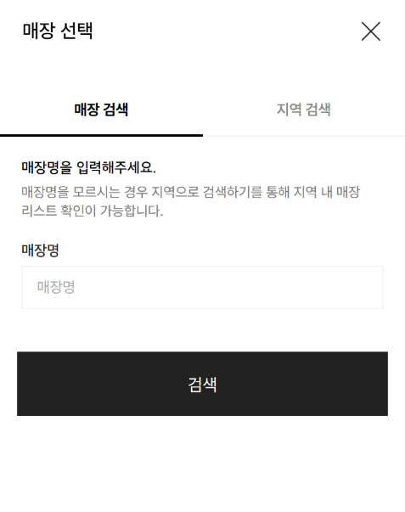
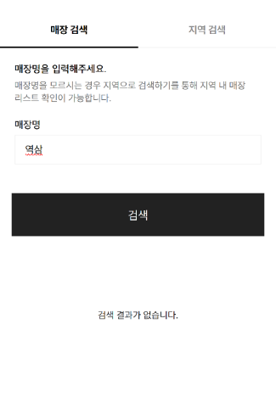
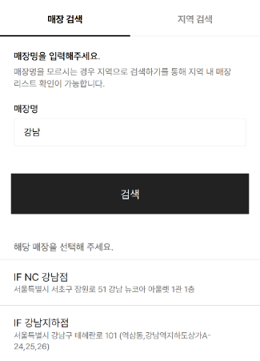
매장선택(매장검색) 팝업
IN_PC_EVE_07_03
* | 이벤트상세(체험단/키트신청)
1 | 매장선택 레이어팝업 1-1 매장검색 탭 1-2 매장명 : 한글자 이상 입력되면 검색가능 1-3 검색 버튼 : 입력된 매장명 기준으로 검색 검색어 입력없이 검색 시 전체 매장리스트 노출 1-4 매장명 like 검색결과 리스트 10개 노출 ->해당 체험단 캠페인에 등록된 매장리스트 노출 ->운영중 상태인 매장만 노출됨 ->운영관리>오프라인 매장관리에 등록된 최신등록순으로 노출 매장명/주소 ->매장영역 탭 시 선택한 매장이 입력된 신청확인 레이어팝업으로 이동 10개씩 페이징 1-5 매장명 검색결과 없을 경우 1-6 페이징 페이징은 5개 그룹핑하여 제공함. - 이동할 페이지, 그룹이 잇는 경우에만 버튼 노출 - 첫페이지 : 이전페이지, 이전그룹 이동 버튼 비노출 - 다음그룹페이지 : 이전페이지, 이전그룹 이동 버튼 다음페이지, 다음그룹 이동 버튼 모두 할성화 - 마지막페이지 : 다음페이지, 다음그룹 이동 버튼 비노출
Layer popup
1
[매장명 입력 후 검색결과 있는 경우]
[매장명 입력 후 검색결과 없는 경우]
매장선택 | ×
매장선택 | ×
매장선택 | ×
1-1
1-2
1-3
1-4
1-5
1-6
1
2
3
4
5
u
uu
1-6
tt
t
6
7
8
9
10
u
uu
Pagination
tt
t
11
12
13

Slide 46
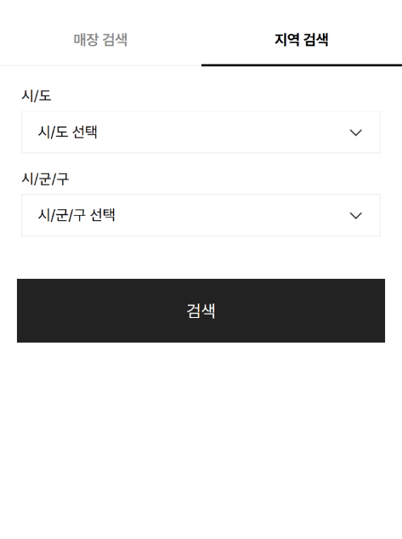
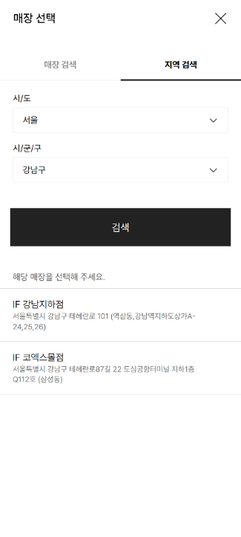
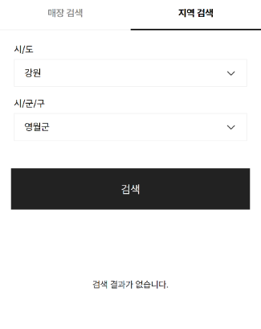
매장선택(지역검색) 팝업
IN_PC_EVE_07_04
* | 이벤트상세(체험단/키트신청)
1 | 매장선택 레이어팝업 1-1 지역검색 텝 1-2 시/도 선택박스 탭시 가나다순 노출 1-3 시/군/구 선택박스 시/도 미설정 시 세부항목 미노출 시/도 설정 시 해당하는 시/군/구 리스트 가나다순 노출 1.4 검색 버튼 : 선택된 지역 기준으로 검색 검색어 입력없이 검색 시 전체 매장리스트 노출 1-5 매장리스트 10개 노출 ->해당 체험단 캠페인에 등록된 매장리스트 노출 ->운영중 상태인 매장만 노출됨 ->운영관리>오프라인 매장관리에 등록된 최신등록순으로 노출 매장명/주소 ->매장영역 탭 시 선택한 매장이 입력된 신청확인 레이어팝업으로 이동 10개씩 페이징 1-6 매장이 없을 경우
Layer popup
1
[매장명 입력 후 검색결과 있는 경우]
[매장명 입력 후 검색결과 없는 경우]
매장선택 | ×
매장선택 | ×
매장선택 | ×
1-1
1-2
1-3
1-4
1-5
1-6
Pagination

Slide 47
신청확인 팝업
IN_PC_EVE_07_05
* | 이벤트상세(체험단/키트신청)
1 | 신청확인 레이어팝업 –오프라인 수령 1-1 신청옵션 노출 신청한 제품(키트)명 최대 2줄 …처리 수령매장 : 선택한 매장명 노출 최대 1줄…처리 수령기간 : 선택된 캠페인에 셋팅된 수령기간 노출 YY.MM.DD(요일)~YY.MM.DD(요일) 로 노출 오프라인 수령 안내문구 노출(하드코딩) 1-2 신청완료 버튼 버튼 클릭 시 Alert / Validation Case 별로 확인 신청완료 알림톡 발송됨(템플릿ID 확인) BO에 등록된 알림캠페인명이 알림톡 이벤트명으로 적용되야 함
Layer popup
1
신청확인 X
신청옵션
비타C 잡티 토닝 세럼 30ml+더스트 백
수령매장 : 강남지하점
수령기간 : 24.4.29(월)~24.5.8(수)
1-1
수령매장은 신청기간 동안 변경하실 수 있습니다.
수령기간은 변경될 수 있습니다.
1-2
신청완료

Slide 48
이벤트상세(키트신청)
IN_PC_EVE_07_06
* | 이벤트상세(체험단/키트신청) - 기본정보>유형>체험단/키트신청 인 경우 - 우수회원키트(온라인/오프라인)
1 | 옵션선택 BO>캠페인>산청>우수회원키트 에 등록된 정보 노출 1-1 뷰티포인트 옵션을 선택한 경우 뷰티포인트용 이미지 노출(하드코딩) 뷰티포인트 #지급뷰티포인트 P 노출 (#사용기한 노출) 1-2 수령신청 버튼 (로그인 전) 버튼 클릭 시 로그인필요 레이어팝업 노출 (로그인 후) 버튼 클릭 시 Alert / Validation Case 별로 확인 정상신청 시 신청확인 레이어팝업 노출
* | 단순고지형과 노출기준 동일함 우수회원키트는 온라인/오프라인 동시진행만 가능
Page
GNB
키트 신청- 뷰티포인트인 경우
로케이션
이벤트 제목 이벤트 제목 이벤트 제목 이벤트 제목
이벤트 기간
이벤트상세
제품그룹
1
원하는 옵션을 선택해 주세요. (택1)
옵션1
비타C 잡티 토닝 세럼 30ml+더스트 백
옵션2
아일넘버 바디패키지+더스트 백
1-1
옵션3
뷰티포인트
20,000 P
(90일 이후 소멸)
1-2
수령신청
이하 영역 단순고지형과 동일

Slide 49
신청확인 팝업
IN_PC_EVE_07_07
V0.9 06/19 수정사항
지급일,사용기한 디스크립션 변경
* | 이벤트상세(체험단/키트신청) - 기본정보>유형>체험단/키트신청 인 경우 - 우수회원키트(온라인/오프라인)
1 | 신청확인 레이어팝업 –뷰티포인트 1-1 신청옵션 노출 신청한 뷰티포인트 정보 노출 선택된 캠페인에 셋팅된 지급일 노출 - MM.DD(요일) HH:MM 이전 적립 뷰티포인트 안내 노출 사용기한 : 적립일로부터 [#소멸일자-지급일자를 계산한 일자] 이내 (사용기한만료에 대한 별도 알림 없음) 적립일은 변경될 수 있습니다. 나머지 안내문구 하드코딩 1-2 신청완료 버튼 ->버튼 클릭 시 Alert / Validation Case 별로 확인
* | 단순고지형과 노출기준 동일함 우수회원키트는 온라인/오프라인 동시진행만 가능
Layer popup
1
신청확인 X
신청옵션
뷰티포인트 20,000P
6.25(화) 20:30 이전 적립
1-1
사용기한 : 적립일로부터 90일 이내
(사용기한만료에 대한 별도 알림 없음)
적립일은 변경될 수 있습니다.
1-2
신청완료

Slide 50
이벤트상세(키트신청) - 옵션선택 영역 노출케이스
IN_PC_EVE_07_08
* | 이벤트상세(체험단/키트신청)
1 | 옵션선택 영역 노출케이스 1-1 옵션이 2개 등록된 경우 1-2 옵션이 1개 등록된 경우 옵션이 1개인 경우 자동 선택됨 1-3 옵션의 신청수량이 모두 소진 된 경우 옵션 선택 영역에 수량종료 표시 옵션선택불가 1-4 모든 옵션의 신청수량이 모두 소진 된 경우 옵션선택불가 신청종료 버튼 노출(비활성화)
Page
[옵션이 2개 있는 경우]
[옵션이 1개 있는 경우]
원하는 옵션을 선택해 주세요. (택1)
1-1
1-2
옵션1
아일넘버 바디패키지+더스트 백
옵션2
뷰티포인트 20,000 P
(90일 이후 소멸)
아일넘버 바디패키지+더스트 백
수령신청
수령신청
[옵션 일부가 수량 소진된 경우]
[모든 옵션 수량 소진된 경우]
원하는 옵션을 선택해 주세요. (택1)
원하는 옵션을 선택해 주세요. (택1)
1-3
옵션1
비타C 잡티 토닝
세럼 30ml+더스트 백
옵션2
아일넘버 바디패키지+더스트 백
옵션3
뷰티포인트
20,000 P
(90일 이후 소멸)
1-4
옵션1
비타C 잡티 토닝
세럼 30ml+더스트 백
옵션2
아일넘버 바디패키지+더스트 백
옵션3
뷰티포인트
20,000 P
(90일 이후 소멸)
수량종료
수령신청
신청종료

Slide 51
수령신청 팝업
IN_PC_EVE_07_09
* | 이벤트상세(체험단/키트신청)_수령신청 팝업
1 | 1-1 해당 수령방법의 재고가 소진된 경우 수량신청마감 버튼 노출(비활성화)
Layer popup
수령신청 X
수령신청 X
신청옵션
비타C 잡티 토닝 세럼 30ml+더스트 백
신청옵션
비타C 잡티 토닝 세럼 30ml+더스트 백
키트를 수령할 방법을 선택해 주세요,
키트를 수령할 방법을 선택해 주세요,
1-1
온라인 수령신청
(배송비 결제 후 택배 수령)
온라인 수령신청 마감
온라인 수령신청
(배송비 결제 후 택배 수령)
1-1
오프라인 수령신청
(수령기간 매장방문 후 직접 수령)
오프라인 수령신청 마감

Slide 52
이벤트상세(키트신청)
IN_PC_EVE_07_10
* | 이벤트상세(체험단/키트신청) - 기본정보>유형>체험단/키트신청 인 경우 - 우수회원키트(온라인/오프라인)
1 | 우수회원키트를 이미 신청한 경우 1-1 신청내역확인 버튼 제품(키트)를 신청한 경우 버튼 탭 시 제품(키트)용 신청내역확인 레이어팝업 노출 뷰티포인트를 신청한 경우 버튼 탭 시 뷰티포인트 신청내역확인 레이어팝업 노출 (화면아이디 참고)
Page
키트 신청을 이미 한 경우
GNB
로케이션
이벤트 제목 이벤트 제목 이벤트 제목 이벤트 제목
이벤트 기간
이벤트상세
제품그룹
원하는 옵션을 선택해 주세요. (택1)
옵션1
비타C 잡티 토닝
세럼 30ml+더스트 백
옵션2
아일넘버 바디패키지+더스트 백
옵션3
뷰티포인트
20,000 P
(90일 이후 소멸)
1-1
신청내역확인
(신청취소 후 재신청 가능)
이하 영역 단순고지형과 동일

Slide 53
신청내역확인 팝업
IN_PC_EVE_07_11
* | 이벤트상세(체험단/키트신청)
1 | 신청내역확인 레이어팝업 –뷰티포인트 1-1 신청옵션 노출 신청한 뷰티포인트 정보 노출 선택된 캠페인에 셋팅된 지급일 노출 - MM.DD(요일) HH:MM 이전 적립 안내문구 하드코딩 1-2 신청취소 버튼 ->버튼 탭 시 Alert / Validation Case 별로 확인
2 | 신청내역확인 레이어팝업-온라인 수령 2-1 신청옵션 노출 신청한 제품(키트)명 최대 2줄 …처리 주문번호 수령기간 :YY.MM.DD(요일)~YY.MM.DD(요일) 로 노출 안내문구 하드코딩 2-2 주문내역확인 버튼 ->마이페이지>주문내역 페이지로 이동
3 | 신청내역확인 레이어팝업 –오프라인 수령 3-1 신청옵션 노출 신청한 제품(키트)명 최대 2줄 …처리 수령매장 : 선택한 매장명 노출 최대 1줄…처리 수령기간 : 선택된 캠페인에 셋팅된 수령기간 노출 YY.MM.DD(요일)~YY.MM.DD(요일) 로 노출 오프라인 수령 안내문구 노출(하드코딩) 3-2 수령매장 변경 버튼 버튼 탭 시 매장선택 팝업 으로 연결 3-3 신청취소 버튼 버튼 탭 시 Alert / Validation Case 별로 확인
Layer popup
1
신청내역확인 X
2
신청내역확인 X
3
신청내역확인 X
신청옵션
뷰티포인트 20,000P
6.25(화) 20:30 이전 적립
신청옵션
비타C 잡티 토닝 세럼 30ml
주문번호 : 12344444
수령기간 : 24.4.29(월)~24.5.8(수)
신청옵션
비타C 잡티 토닝 세럼 30ml+더스트 백
수령매장 : 강남지하점
수령기간 : 24.4.29(월)~24.5.8(수)
1-1
2-1
3-1
취소 후 타 옵션의 현황에 따라 재신청이
불가할 수 있습니다. (신청기간, 잔여수량 등)
수령기간은 변동될 수 있으며 수령 기간 내
순차 배송됩니다.
온라인 수령신청은 마이페이지>주문내역에서
내역 확인 후 취소 가능합니다.
취소 후 타 옵션의 현황에 따라 재신청이
불가할 수 있습니다. (신청기간, 잔여수량 등)
수령기간은 변동될 수 있으며 수령 기간 내
순차 배송됩니다.
수령매장은 신청기간 동안 변경하실 수 있습니다.
수령기간은 변경될 수 있습니다.
1-2
2-2
3-2
3-3
신청취소
주문내역확인
수령매장 변경
신청취소

Slide 54
체험단 * 통합캠페인(온/오프) 동시진행
V0.9 06/19 수정사항
체험단 프로세스 화면 추가
BO
FO
체험단 – 온/오프 진행 (포스캠페인 연동함 + 통합캠페인체크 필수) *대상제품 1개만 진행
취소 후 재선택 시점
각 채널별 신청수량이 남아 있을 경우 재신청 가능
주문취소
(가능시점)
제품등록
캠페인등록
이벤트등록
FO 이벤트 상세
바로구매(단독)
BO > 제품관리
별도등록
(체험단제품)
BO > 캠페인관리 > 신청 > 체험단
0원체험단
(배송비 결제/무료배송비쿠폰 사용불가)
온라인
등급설정
즉시배송
수령방법선택
장바구니구매
(묶음)
통합캠페인여부
무료배송 조건 충족시 무료배송
또는 무료배송쿠폰 사용가능
연동함/통합캠페인체크
수령전취소
( 이벤트상세/
마이페이지)
대상제품1개
등록 가능
캠페인등록완료
오프라인
수령매장선택
매장수령
(수령기간)
신청수량/조건설정

Slide 55
이벤트상세(체험단)
IN_PC_EVE_07_12
V0.9 06/19 수정사항
온/오프라인 동시진행 기준 추가
* | 이벤트상세(체험단) - 기본정보>유형>체험단/키트신청 인 경우 - 체험단(온라인/오프라인)
1 | 제품선택 BO>캠페인>산청>체험단 에 등록된 정보 노출 체험단 제품은 단품만 등록가능함 1-1 등록된 체험단 제품이 2개 이상인 경우 2열로 노출. 페이징 없음 등록된 제품기본이미지 제품명 : 최대 2줄 …처리 1-2 등록된 체험단 제품이 1개 등록된 경우 선택할 수 있는 옵션이 1개뿐인 경우 자동선택 처리 1-3 수령신청 버튼 (로그인 전) 버튼 탭 시 로그인필요 레이어팝업 노출 (로그인 후) 버튼 탭 시 Alert / Validation Case 별로 확인 정상신청인 경우 제품용 수령신청 레이어팝업 노출 ->이후 온라인수령신청, 오프라인수령신청, 매장선택, 신청확인 팝업화면 키트신청과 기능 동일 등록된 체험단 캠페인이 포스캠페인 연동함 + 통합캠페인에 체크가 된 경우 온/오프라인 동시진행->온라인/오프라인 수령신청 버튼 노출 ->해당 케이스가 아닌 경우 온라인 진행으로만 판단하고 수령신청 팝업에 온라인 수령신청 버튼만 노출함
* | 단순고지형과 노출기준 동일함 체험단 온라인/오프라인 동시진행인 경우에만 해당 온라인만 진행 시 단순고지형으로 셋팅하여 사용함
Page
GNB
로케이션
이벤트 제목 이벤트 제목 이벤트 제목 이벤트 제목
이벤트 기간
이벤트상세
제품그룹
1
원하는 제품을 선택해 주세요. (택1)
히알루론 선크림 체험단 10mL
히알루론 수분크림 체험단 10mL
1-1
ㆍㆍㆍ
[제품이 1개 있는 경우]
1-2
아일넘버 바디패키지+더스트 백
1-3
수령신청
이하 영역 단순고지형과 동일
1-3
수령신청

Slide 56
이벤트상세(체험단) - 제품선택 영역 노출케이스
IN_PC_EVE_07_13
* | 이벤트상세(체험단)
1 | 제품선택 영역 노출케이스 1-1 해당 제품의 신청수량이 모두 소진 된 경우 제품 선택 영역에 수량종료 표시 제품 선택불가 1-2 모든 제품의 신청수량이 모두 소진 된 경우 제품 선택불가 신청종료 버튼 노출(비활성화)
Page
[제품 일부가 수량 소진된 경우]
[제품 옵션 수량 소진된 경우]
1
원하는 제품을 선택해 주세요. (택1)
원하는 제품을 선택해 주세요. (택1)
수량종료
히알루론 선크림 체험단 10mL
히알루론 수분크림 체험단 10mL
히알루론 선크림 체험단 10mL
히알루론 수분크림 체험단 10mL
1-1
ㆍㆍㆍ
ㆍㆍㆍ
1-3
수령신청
신청종료

Slide 57
이벤트상세(체험단)
IN_PC_EVE_07_14
* | 이벤트상세(체험단) - 기본정보>유형>체험단/키트신청 인 경우 - 체험단(온라인/오프라인)
1 | 체험단을 이미 신청한 경우 1-1 신청내역확인 버튼 온라인신청인지 오프라인신청인지에 따라 신청내역확인 레이어팝업 노출
Page
GNB
로케이션
이벤트 제목 이벤트 제목 이벤트 제목 이벤트 제목
이벤트 기간
이벤트상세
제품그룹
1
원하는 제품을 선택해 주세요. (택1)
히알루론 선크림 체험단 10mL
히알루론 수분크림 체험단 10mL
1-1
ㆍㆍㆍ
1-3
신청내역확인
(신청취소 후 재신청 가능)
이하 영역 단순고지형과 동일

Slide 58
신청내역확인 팝업
IN_PC_EVE_07_15
* | 이벤트상세(체험단) - 기본정보>유형>체험단/키트신청 인 경우 - 체험단(온라인/오프라인)
1 | 신청내역확인 레이어팝업 – 온라인 수령 1-1 신청제품 노출 신청한 제품명 최대 2줄 …처리 주문번호 안내문구 하드코딩 ->체험단은 수령기간 없음. 주문 후 즉시 배송 1-2 주문내역확인 버튼 마이페이지>주문내역 페이지로 이동
2 | 신청내역확인 레이어팝업 –오프라인 수령 2-1 신청옵션 노출 신청한 제품명 최대 2줄 …처리 수령매장 : 선택한 매장명 노출 최대 1줄…처리 수령기간 : 선택된 캠페인에 셋팅된 수령기간 노출 YY.MM.DD(요일)~YY.MM.DD(요일) 로 노출 안내문구 노출(하드코딩) 2-2 수령매장 변경 버튼 버튼 탭 시 매장선택 팝업 으로 연결 2-3 신청취소 버튼 버튼 탭 시 Alert / Validation Case 별로 확인 신청취소 시 알림톡 발송
Layer popup
1
신청내역확인 X
2
신청내역확인 X
신청옵션
비타C 잡티 토닝 세럼 15ml
주문번호 : 12344444
신청옵션
비타C 잡티 토닝 세럼 10ml
수령매장 : 강남지하점
수령기간 : 24.4.29(월)~24.5.8(수)
1-1
2-1
온라인 수령신청은 마이페이지>주문내역에서
내역 확인 후 취소 가능합니다.
취소 후 타 옵션의 현황에 따라 재신청이
불가할 수 있습니다. (신청기간, 잔여수량 등)
수령기간은 변동될 수 있으며 수령 기간 내
순차 배송됩니다.
수령매장은 신청기간 동안 변경하실 수 있습니다.
수령기간은 변경될 수 있습니다.
1-2
2-2
2-3
주문내역확인
수령매장 변경
신청취소

Slide 59
Alert / Validation Case
※ Alert Type
※ Validation
입력문구
Alert
Confirm
문구를 입력해 주세요.
확인
취소
확인
Alert _이벤트상세(체험단/키트신청형)
Page_ID | 버튼명 | 구분 | case | device | text | type | button | 실행 후
IN_PC_EVE_07_01 IN_PC_EVE_07_02 IN_PC_EVE_07_06 IN_PC_EVE_07_08 IN_PC_EVE_07_09 IN_PC_EVE_07_12 IN_PC_EVE_07_13 | 수령신청 | 오류 | 옵션을 선택하지 않은 경우 | 공통 | 옵션을 선택 후 수령신청을 해주세요. | alert | 확인 | 화면복귀
 | 수령신청 | 오류 | 캠페인에 설정된 신청 기간이 아닌 경우 | 공통 | 죄송합니다. 지금은 신청 기간이 아닙니다. | alert | 확인 | 화면복귀
 | 수령신청 | 오류 | 캠페인에 설정된 신청 등급이 아닌 경우 | 공통 | 우수회원키트 신청 가능 등급이 아닙니다. 체험단 신청 가능 등급이 아닙니다. | alert | 확인 | 화면복귀
 | 수령신청 | 오류 | 캠페인에 설정된 신청 대상이 아닌 경우 | 공통 | 신청 가능 대상이 아닙니다. | alert | 확인 | 화면복귀
IN_PC_EVE_07_05 IN_PC_EVE_07_07 | 신청완료 | 오류 | 캠페인에 설정된 -제품(키트)의 경우 온라인/오프라인 재고(한도)가 소진된 경우 -뷰티포인트의 경우 한도가 소진된 경우 | 공통 | 죄송합니다. 신청한 옵션의 준비수량이 마감되었습니다. 다른 옵션을 선택해 주세요. | alert | 확인 | 팝업 닫히고 이벤트상세 화면 복귀
 | 신청완료 | 정상 | 정상 신청완료 | 공통 | 정상적으로 신청이 완료되었습니다. | alert | 확인 | 팝업 닫히고 화명복귀 이벤트 상세 새로고침
IN_PC_EVE_07_11 IN_PC_EVE_07_15 | 신청취소 | 정상 | 정상 신청취소 | 공통 | 취소하시겠습니까? 취소 후 다른 옵션을 선택하여 재신청 가능합니다. (단 신청기간, 옵션별 수량에 따라 재신청이 불가할 수 있습니다.) | confirm | 취소 | 화면복귀
 |  |  |  |  |  |  | 확인 | 취소완료 alert 노출
 |  | 정상 | 취소완료 된 경우 | 공통 | 취소가 완료되었습니다. | alert | 확인 | 이벤트 상세 새로고침

Slide 60
이벤트상세(종료)
IN_PC_EVE_08_01
1 | 이벤트상세 이벤트상태 = 종료 인 경우 상세페이지 접속 시 노출 이벤트영역 딤드 처리 정상노출, 클릭 가능 영역 GNB/로케이션 다른 진행중인 이벤트 푸터 이벤트상태가 대기,사용중지인 경우 접속불가 이벤트기간이 아닌 경우 접속불가 ->이벤트리스트로 리다이렉트 처리(SEO 확인필요)
Page
GNB
로케이션
종료된 이벤트입니다.
자동노출
다른 진행중인 이벤트(최대 3개 노출)
푸터

Slide 61
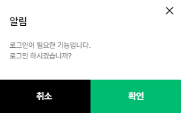
로그인 요청 팝업
1 | 로그인 요청 레이어팝업 확인 클릭 시 ap 로그인 페이지로 이동
Layer popup

Slide 62
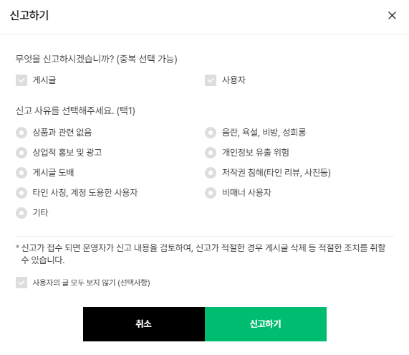
1 | 신고하기 팝업 IN_PC_PRD_03_06 참고 리뷰 신고하기 기능과 동일
1

